Slide 21
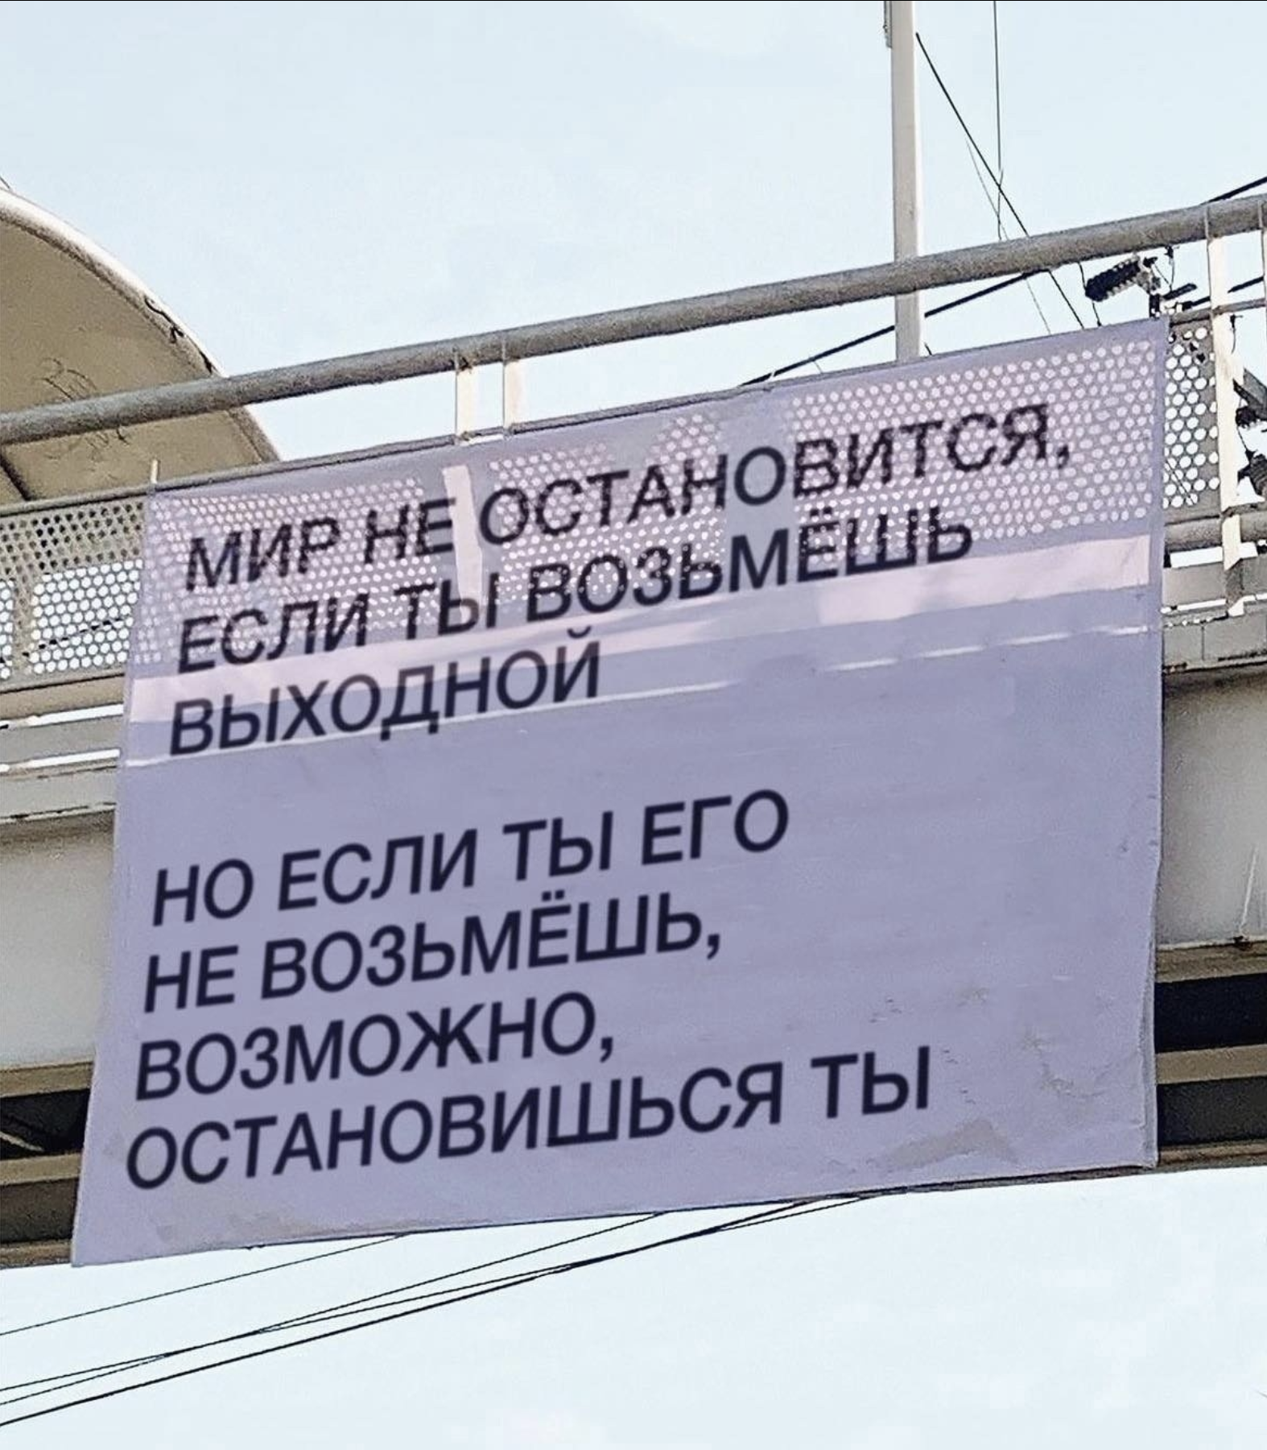
Хороших мероприятий!
(без выгорания)

